Slide 1
Адресація
в Інтернеті
URL-адреса
https://www.ukraine.com.ua
Урок інформатики 8 клас

Slide 2
Призначення і структура інтернету

Slide 3
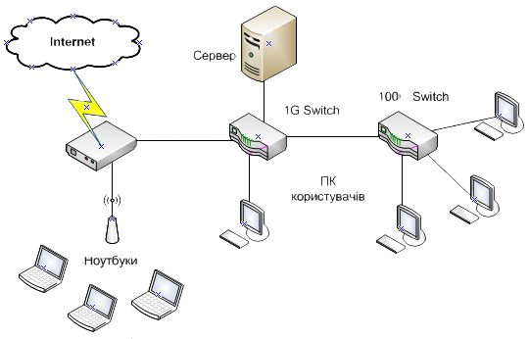
Основу мережі Інтернет складають сервери, з’єднані
між собою лініями (каналами) зв’язку. Клієнти можуть перебувати на значній відстані
від сервера і з’єднуватися з ним різними каналами зв’язку.
Для узгодженої взаємодії усіх зазначених складових структури інтернету потрібна певна система адресації.

Slide 4
ІР-адреса
ІР-адреса — це ідентифікаційний номер комп’ютера в мережі.
Як і в локальній мережі, ІР-адреса комп’ютера є і в Інтернеті
до 2008 року створювалась за протоколом IPv4
складалась з чотирьох груп десяткових чисел від 0 до 255, розділених крапками
78.111.176.233

Slide 5
ІР-адреса
З часом з’ясувалося, що кількості комбінацій чотирьох чисел (4,2 млрд) для потреб адресації недостатньо. Починаючи від 2008 року запроваджено протокол IPv6, за яким IP-адреса записується вісьмома шістнадцятковими числами, розділеними двокрапками. Наприклад:
011:0db2:11d3:087f:07a0:345e:8a2e:32c2
Це еквівалентно 16 десятковим числам від 0 до 255 і збільшує кількість можливих адрес до 3,4 • 10³⁸ (близько 340 секстильйонів).

Slide 6
Комп’ютер у мережі може мати
Статичну (постійну)
IP-адресу
Динамічну (тимчасову)
IP-адресу
мають усі сервери, щоб комп’ютери мережі «знали», де шукати інформацію
комп’ютер отримує щоразу в процесі тимчасового з’єднання

Slide 7
Доменне ім'я
IP-адреси складно запам’ятати, тому використовують доменні імена. Доменне ім'я — це текстова адреса комп’ютера в Інтернеті.
Домен (від англ. domain — територія, область, сфера) — це певна зона в системі доменних імен, виділена власникові домену (країні, міжнародній організації, регіону, юридичній або фізичній особі) для забезпечення доступу через Інтернет до певної інформації
Доменне ім’я складається з кількох частин (назв доменів), розділених крапками. Домен, назву якого зазначено праворуч, називають доменом першого (або верхнього) рівня
Приклади доменних імен ostriv.in.ua, urok.in.ua

Slide 8
Інтернаціональні доменні імена
географічні (територіальні): kyiv.ua, dp.ua, kh.ua тощо;
українські загальні: com.ua, net.ua, in.ua тощо;
національні: ua, es, uk тощо;
міжнародні загальні: com, net, biz тощо;
тематичні: blog, pro, travel тощо;
спеціальні: gov.ua, aero, mil тощо.

Slide 9
Доменне ім'я
Доменне ім’я складається з кількох частин (імен доменів), розділених крапками. Рівень домену рахується з кінця, тобто справа наліво. Домен, ім’я якого зазначено праворуч, називають доменом першого (або верхнього) рівня.
ostriv.in. ua

Slide 10
Ліворуч від домену першого рівня зазначається домен другого рівня (він є ресурсом домену першого рівня) і так далі — до домену четвертого (або нижнього) рівня, який є ресурсом домену третього рівня.
Кожному доменному імені відповідає певна IP-адреса. Але комп’ютеру з певною IP- адресою може відповідати кілька доменних імен. Перетворення доменного імені на IP-адресу здійснюють DNS-сервери (Domain Name Service — служба доменних імен).

Slide 11
URL-адреса
Щоб отримати інформаційні матеріали з Інтернету, лише адреси сервера недостатньо. Потрібна також адреса ресурсу із зазначенням протоколу й унікального шляху до нього. Таку адресу називають уніфікованим вказівником на ресурс — URL (Uniform Resource Locator).
URL — це стандартизована адреса ресурсу в Інтернеті (документа, відео, вебсторінки, зображення тощо).

Slide 12
URL зазвичай складається з трьох частин:
1
2
3
назви протоколу обміну даними (http, https, ftp та ін.);
доменного імені або IP-адреси сервера, де зберігається файл;
шляху до файлу на сервері.

Slide 13
Адреса вебсторінки може мати такий вигляд:
https://www.ukraine.com.ua/chto-takoe-url-adres
захищений протокол передавання гіпертексту
доменне ім’я серверу
ім’я файлу вебсторінки
В адресному рядку браузера назву протоколу в адресі вебсторінки, наприклад https, зазначати не обов’язково. На багатьох сайтах вебсторінки генеруються динамічно за запитами на основі певних даних.
Динамічна URL може мати такий вигляд:

Slide 14
Питання для самоперевірки
Що входить до апаратної і програмної складових Інтернету?
Що таке IP-адреса? Що таке протокол IPv4; протокол IPv6?
Чим відрізняються постійна та динамічна ІР-адреси?
Що таке доменне ім’я? У чому зручність використання доменних імен?
Назвіть кілька прикладів доменів першого рівня.
Що таке URL? Яке призначення URL?

Slide 15
Домашнє завдання
1. Опрацювати §19 стор. 126-129.
2. Повторити §18 стор. 121-125
3. Виконати у зошиті п. 2 вправи 19 стор. 129
4. Виконайте тестове завдання стор. 129

Slide 16
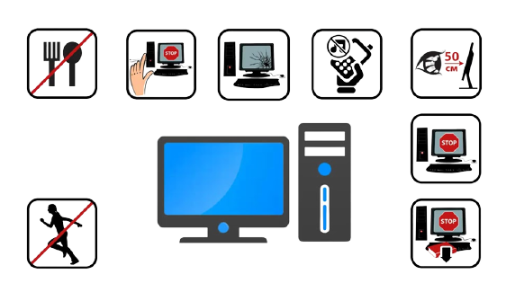
!!!Згадайте правила ТБ при роботі з ПК

Slide 17
Дякую за урок!
Бажаю міцних знань!

